Slide 1
３年生 理科 「チョウを育てよう」

Slide 2
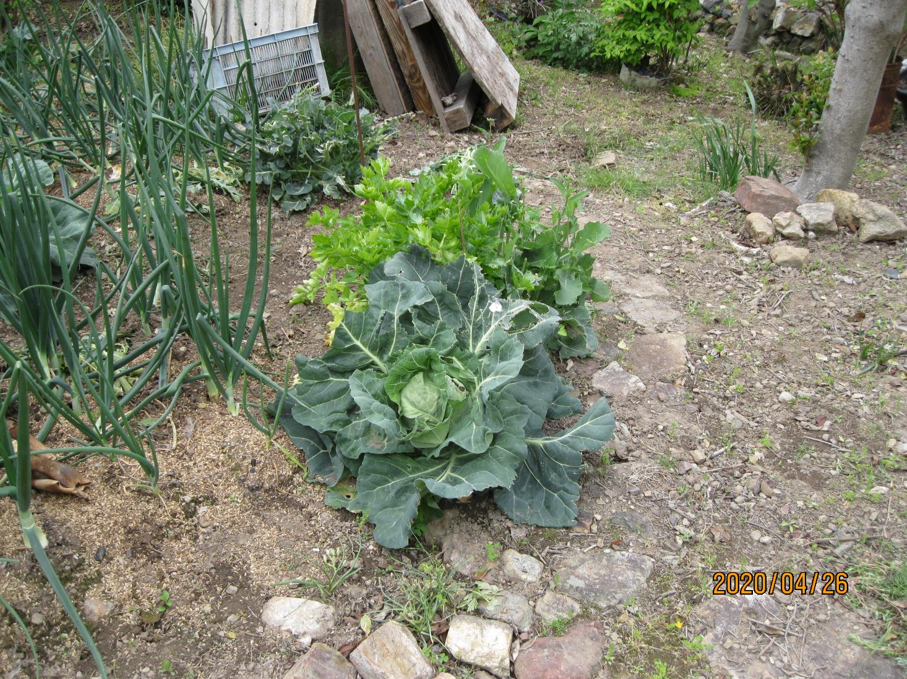
庭にある小さな畑
たった１つしかないキャベツに
モンシロチョウが遊びにやって来ます。

Slide 3
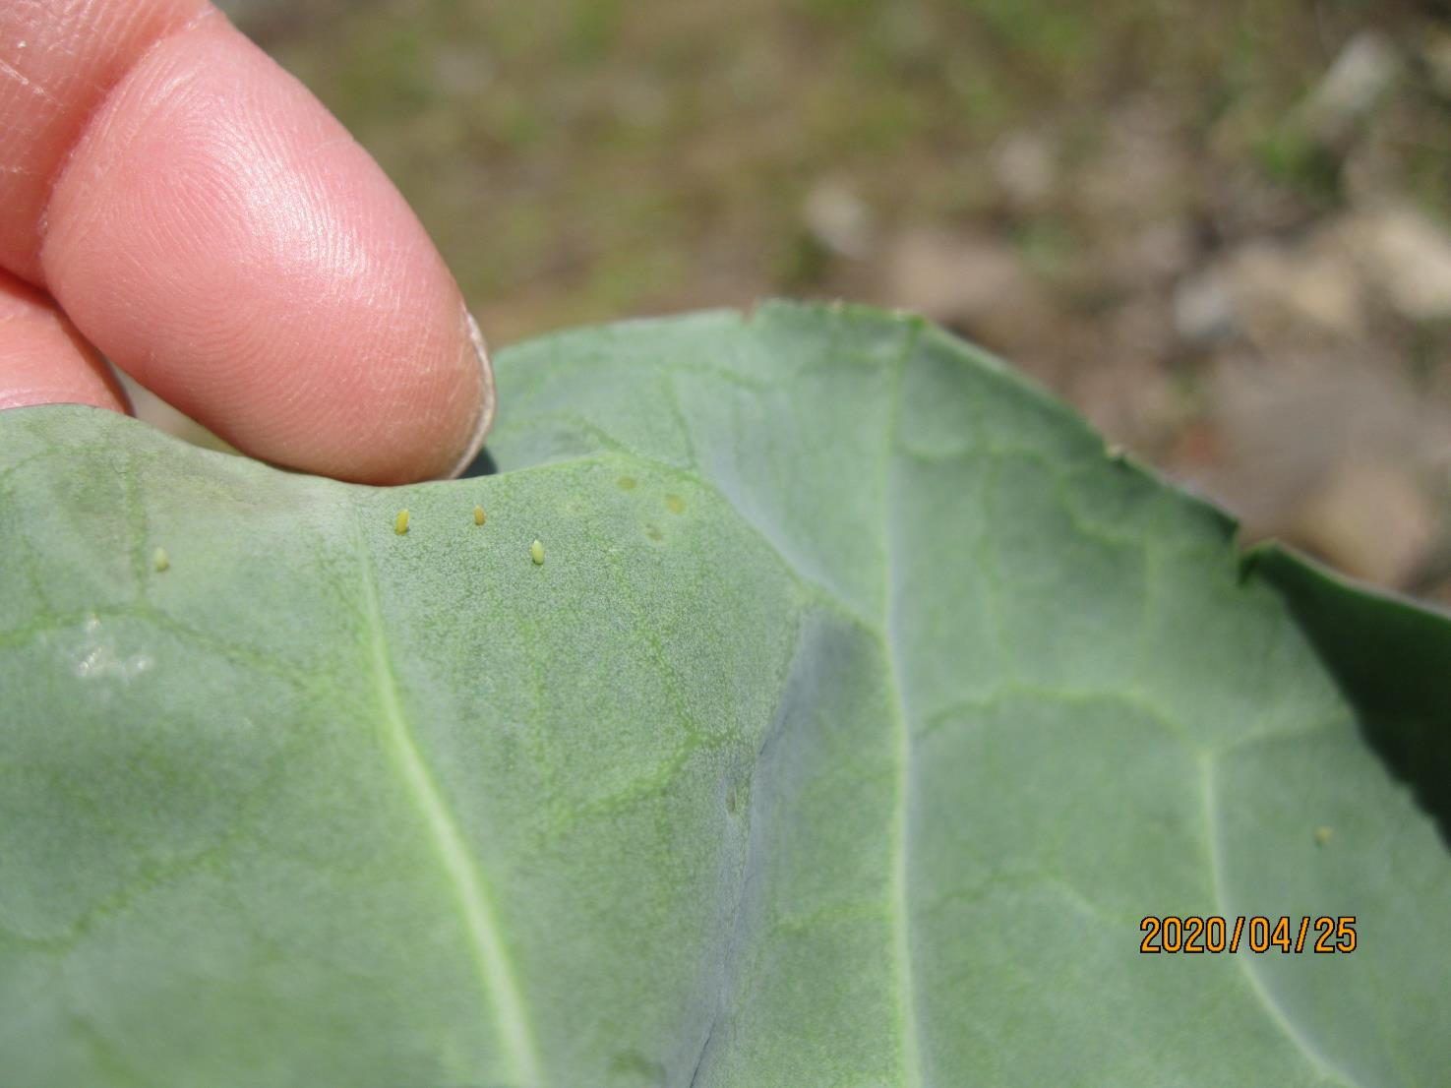
キャベツの葉のうらに，小さなたまごを見つけました。
モンシロチョウのたまごです。
とても小さいです。

Slide 4
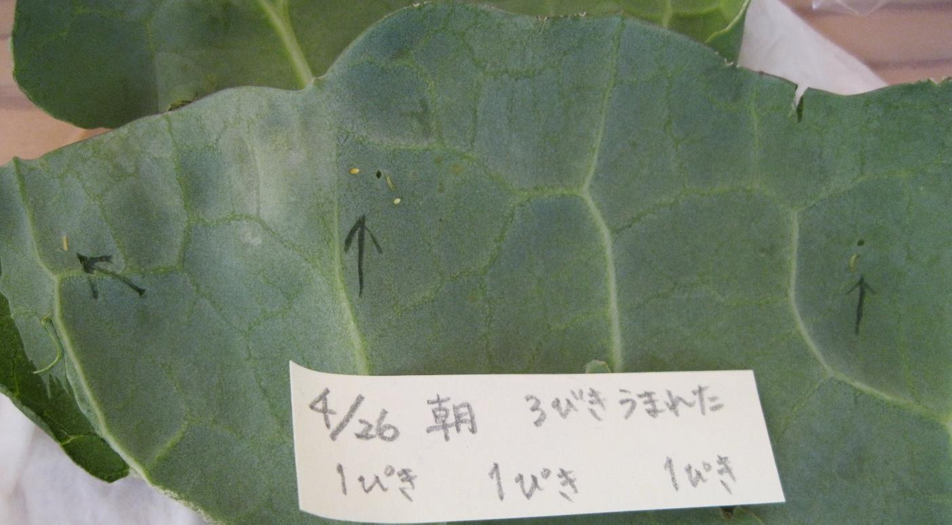
次の日の朝，３びき うまれていました。
すでに，たまごのからはなくなっていました。

Slide 5
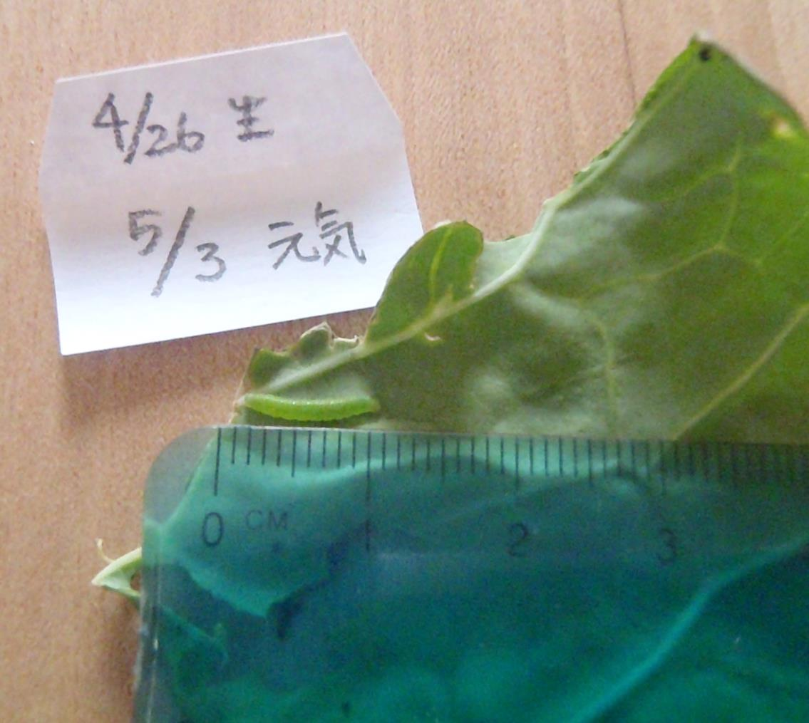
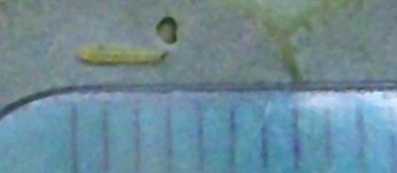
2～３ｍｍほどだった青虫は
1週間で，
１ｃｍになりました。

Slide 6
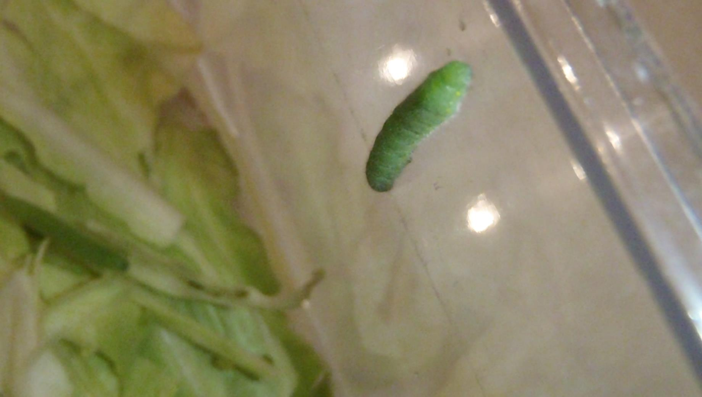
５月１０日
今まで葉の上にばかりいたのですが，
上にのぼってくるようになりました。
虫かごの中に
わりばしを入れてあげることにしました。

Slide 7
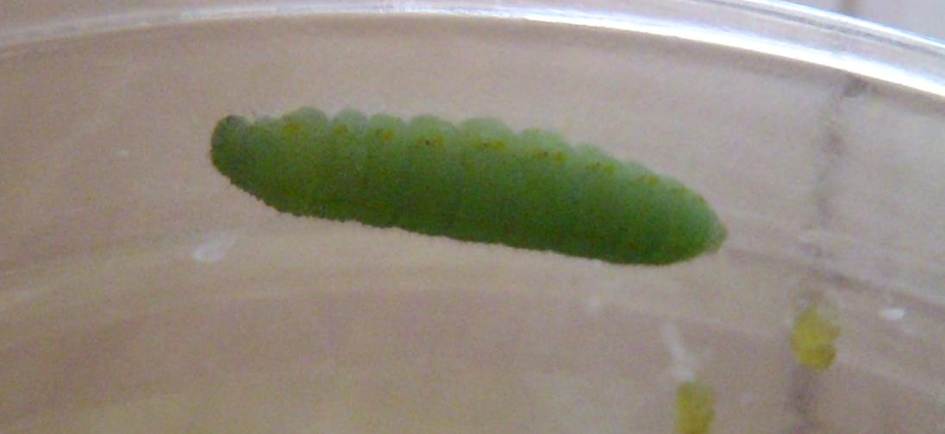
４月２５日
５ｍｍのよう虫のときに かい始めた青虫
５月７日
かべにのぼったまま，動きが少なくなりました。
そして・・・

Slide 8
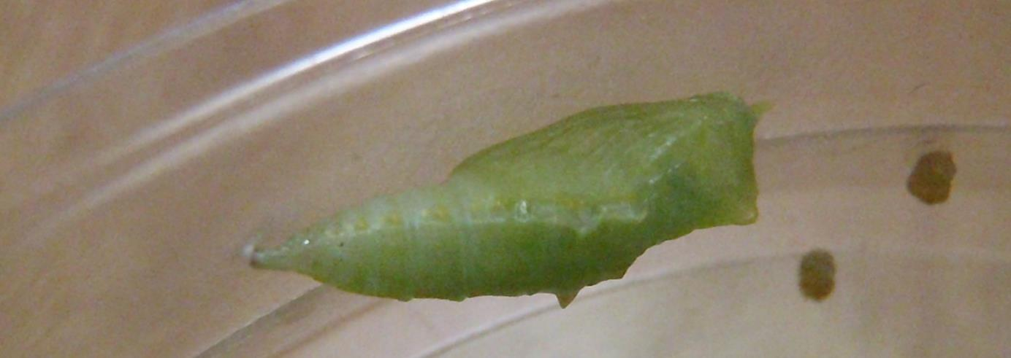
5月９日夕方 さなぎになりました。
チョウになって出てくるしゅんかんを見られたらうれしいです。また，ほうこくしますね。
たまごやよう虫を見つけられた人は，育てることにもチャレンジしてみてくださいね。

